Slide 1
Notes:
Engee es una empresa de calidad, desarrollo y consultoría de software.
1

Slide 2
Introducción a la
USABILIDAD

Slide 3
AGENDA
Usabilidad
Accesibilidad
UI o UX?
Formularios
Tablas
Call to Actions
Preguntas

Slide 4
Usabilidad
¡NO ME HAGAS PENSAR!

Slide 5
Usabilidad
Medida de la calidad de la experiencia que tiene un usuario cuando interactúa con un producto o sistema.
La Usabilidad se refiere al grado en que un producto puede ser usado por usuarios específicos para conseguir metas específicas con efectividad, eficiencia y satisfacción dado un contexto específico de uso.
ISO 9241-11: Guidance on Usability (1998)

Slide 6
Usabilidad

Slide 7
Usabilidad – 10 Principios Básicos
1.Visibilidad del estado del sistema.
2.Relación entre el sistema y el mundo real.
3.Libertad y control por parte del usuario.
4.Consistencia y estándares.
5.Prevención de errores.
6.Reconocer antes que recordar.
7.Flexibilidad y eficiencia en el uso.
8.Diseño estético y minimalista.
9.Ayuda a los usuarios a reconocer, diagnosticar y recuperarse de los errores.
10.Ayuda y documentación.
Notes:
1.Visibilidad del estado del sistema. El sitio web o aplicación debe mantener siempre informado al usuario de lo que está ocurriendo y brindarle una respuesta en el menor tiempo posible.
2.Relación entre el sistema y el mundo real . El sitio web o aplicación debe utilizar el lenguaje del usuario, con expresiones y palabras que le resulten familiares. La información debe aparecer en un orden lógico y natural.
3.Libertad y control por parte del usuario. En caso de elegir alguna opción del sitio web o aplicación por error, el usuario debe disponer de una “salida de emergencia” para abandonar el estado no deseado en que se halla. Debe poder deshacer o repetir una acción realizada.
4.Consistencia y estándares. Los usuarios no tienen por qué saber que diferentes palabras, situaciones o acciones significan lo mismo. Es conveniente seguir convenciones.
5.Prevención de errores. Es importante ayudarle al usuario a que no caiga en un error. La funcionalidad de autocomplete de los buscadores ayuda a que una persona no tenga que escribir toda la palabra y no se equivoque.
6.Reconocer antes que recordar. Hacer visibles acciones y opciones para que el usuario no tenga qué recordar información entre distintas secciones o partes del sitio web o aplicación. Es importante mantener a nivel de diseño visual un estándar para que los elementos de interface sean consistentes en diferentes pantallas.
7.Flexibilidad y eficiencia en el uso. Los aceleradores o atajos de teclado pueden hacer más rápida la interacción para usuarios expertos, de tal forma que el sitio web o aplicación sea útil tanto para usuarios básicos como avanzados.
8.Diseño estético y minimalista. Las páginas no deben contener información innecesaria. Cada información extra compite con la información relevante y disminuye su visibilidad.
9.Ayuda a los usuarios a reconocer, diagnosticar y recuperarse de los errores. Los mensajes de error deben estar redactados con un lenguaje simple, lo peor son errores como “Error 34-x1” que no le dicen nada al usuario de como puede recuperarse de ese error, deben ofrecerse alternativas para que el usuario pueda continuar realizando la tarea o recuperando lo último que hizo (autosave)
10.Ayuda y documentación. Aunque es mejor que el sitio web o aplicación pueda ser usado sin ayuda, puede ser necesario proveer cierto tipo de ayuda. En este caso, la ayuda debe ser fácil de localizar, especificar los pasos necesarios y no ser muy extensa. en los sitios móviles se está utilizando un mini tutorial o tour por el app o el sitio en donde de manera sencilla se exponen las funcionalidades principales, no es tan aburrido como tener que leer ocumentos extensos de ayuda.

Slide 8
Accesibilidad
USABILIDAD NO ES
ACCESIBILIDAD

Slide 9
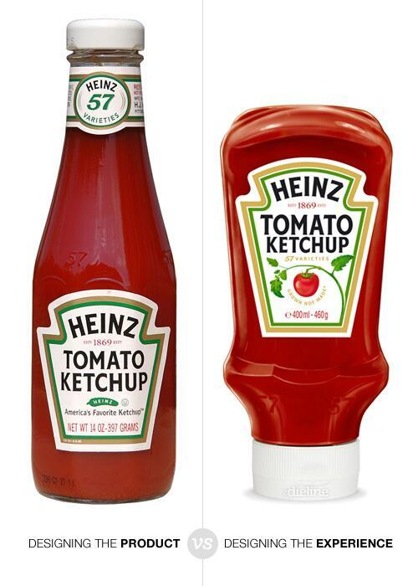
UI – UX
UI: User Interface
Hace foco en el artefacto, o, dicho de otra manera, en lo que está dentro de la pantalla.
UX: User Experience
Hace foco en el usuario y en la experiencia que se quiere lograr.

Slide 10
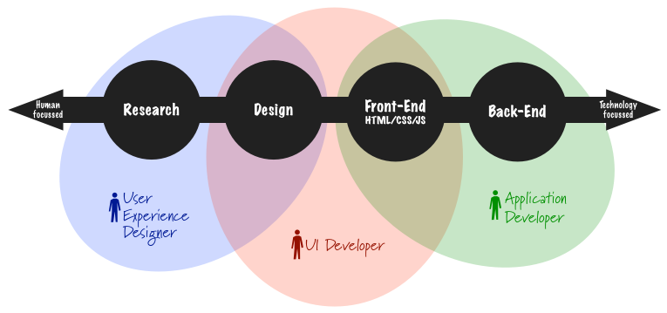
UI – UX

Slide 11
Herramientas
Encuestas
Bocetos
Wireframes

Slide 12
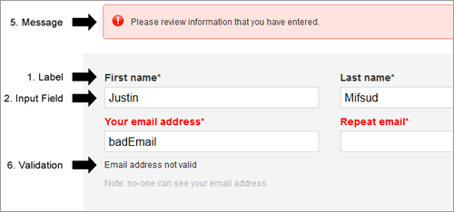
Formularios
Alineación de los labels
Texto de ayuda
Placeholder
Ancho de los campos
Checkboxs, Radios, y selects
Fechas
E-Mails
CUIT y otros
Sliders
Switches

Slide 13
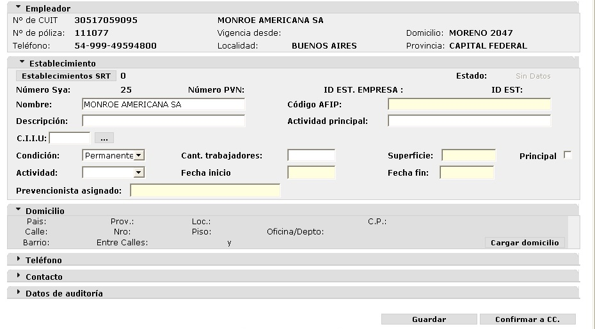
Ejemplo - Lobaton

Slide 14
Tablas
No es una tabla de la base de datos
Ordenamiento, búsqueda y paginación.
Zebra? Si!
Acciones, simples y múltiples
Identificar claramente cada fila y cada elemento
No olvidar los Tags HTML5
Usar tooltips
Continiuos scrolling

Slide 15
Ejemplo - Piccolini

Slide 16
Call to Actions
El tamaño SI importa
Y el color también
Falsos Affordances
Deben ser descriptivos
Mucho contraste
¿Hipervínculos o botón?
Estandarizados

Slide 17
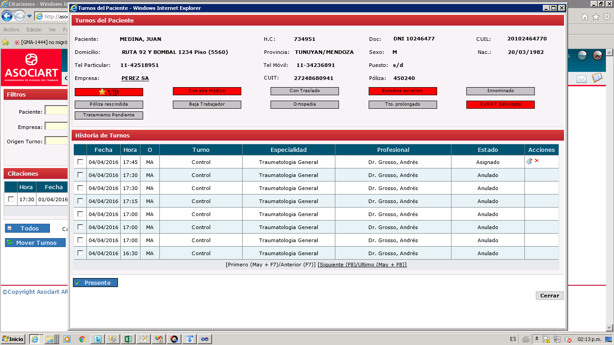
Ejemplo - Diaz

Slide 18
¿Preguntas?

